Slide 1
Jobsheet Menentukan Ib, Vbe dan Beta (Hfe) dari Grafik Karakteristik Transistor BJT
Dengan Mode Otomatis (Mode Graph Proteus)

Slide 2
Pendahuluan
Penentuan Ib, Vbe, Ic, Vce dan Beta (hfe) sangatlah penting dalam merancang rangkaian Prategangan (Biasing) transistor.
Biasanya rangkaian Prategangan dirancang dengan mengetahui terlebih dahulu parameter output seperti resistansi beban, arus kolektor (Ic) dan tegangan Vce. Dengan mengetahui parameter-parameter tersebut kemudian dicari parameter-parameter inputnya khususnya Ib dengan mengasumsikan Vbe=0,7V (namun Vbe tepatnya perlu juga ditentukan).
Parameter-parameter ini dapat ditentukan baik dengan metoda perhitungan maupun metoda grafik.
Dengan metoda perhitungan biasanya akan lebih sulit. Namun dengan metoda grafik akan lebih mudah. Selain lebih mudah juga lebih komprehensif bagi pemula.
Untuk itu maka pada praktikum kali ini kita akan mencoba menentukan parameter-parameter Prategangan dengan menggunakan metoda grafik.
Untuk itu sebelumnya, mahasiswa diharapkan sudah pernah mencoba membuat grafik karakteristik transistor seperti pada tutorial yang pernah diberikan pada materi sebelumnya (Membuat Grafik Karakteristik BJT Mode Graph di Proteus).

Slide 3
TRANSISTOR
NPN transistors
Code | Structure | Case style | I_{C} max. | V_{CE} max. | h_{FE} min. | P_{tot} max. | Category (typical use) | Possible substitutes
BC107 | NPN | TO18 | 100mA | 45V | 110 | 300mW | Audio, low power | BC182 BC547
BC108 | NPN | TO18 | 100mA | 20V | 110 | 300mW | General purpose, low power | BC108C BC183 BC548
BC108C | NPN | TO18 | 100mA | 20V | 420 | 600mW | General purpose, low power
BC109 | NPN | TO18 | 200mA | 20V | 200 | 300mW | Audio (low noise), low power | BC184 BC549
2N3053 | NPN | TO39 | 700mA | 40V | 50 | 500mW | General purpose, low power | BFY51
BFY51 | NPN | TO39 | 1A | 30V | 40 | 800mW | General purpose, medium power | BC639
BC639 | NPN | TO92A | 1A | 80V | 40 | 800mW | General purpose, medium power | BFY51
TIP29A | NPN | TO220 | 1A | 60V | 40 | 30W | General purpose, high power
TIP31A | NPN | TO220 | 3A | 60V | 10 | 40W | General purpose, high power | TIP31C TIP41A
TIP31C | NPN | TO220 | 3A | 100V | 10 | 40W | General purpose, high power | TIP31A TIP41A
TIP41A | NPN | TO220 | 6A | 60V | 15 | 65W | General purpose, high power
2N3055 | NPN | TO3 | 15A | 60V | 20 | 117W | General purpose, high power

Slide 4
Alat dan Bahan
Transistor BJT yang ada di Proteus
BC547
BC337
BD131
BD139
2N2222
2N2219
2N3904
2N3055 (ada di lab)
TIP31
TIP35
TIP41
TIP47
2SC1162
2SC2480
2SD1328
2SD1820
BC107 (ada di lab)
BC108 (ada di lab)
BC109 (ada di lab)
BD550, BD130, 2n6275 (yg ada di lab tp tdk ada di proteus)

Slide 5
Langkah Kerja Umum
Buatlah grafik karakteristik Output, Input dan Transfer transistor dengan mode otomatis menggunakan mode Graph di Proteus. Pada mode ini pengambilan data dan ploting grafik dilakukan otomatis oleh Proteus menggunakan mode Graph.
Untuk masing-masing transistor:
  Buatlah grafik karakteristik output Ic=f(Vce, Ib), Vce_maks=?, Ib_maks=?
  Buatlah grafik karakteristik transfer Ic=f(Ib, Vce), Ib_maks=?, Vce_maks=?
  Buatlah grafik karakteristik input Ib=f(Vbe, Vce), Vbe_maks=?, Vce_maks=?
  Buatlah grafik karakteristik input Vbe=f(Ib, Vce), Ib_maks=?, Vce_maks=?
  Tentukan Ib, Vbe dan Beta (Hfe) bila diketahui grafik Ic=f(Vce, Ib) dan Ib=f(Vbe, Vce) (Metoda 1).
  Tentukan Ib, Vbe dan Beta (Hfe) bila diketahui grafik Ic=f(Vce, Ib), Ic=f(Ib, Vce) dan Vbe=f(Ib, Vce) (Metoda 2).

Slide 6
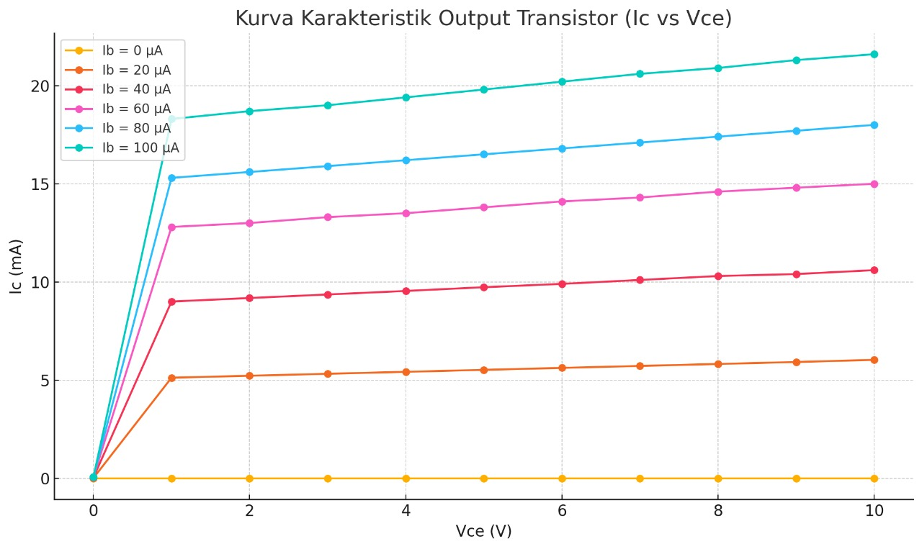
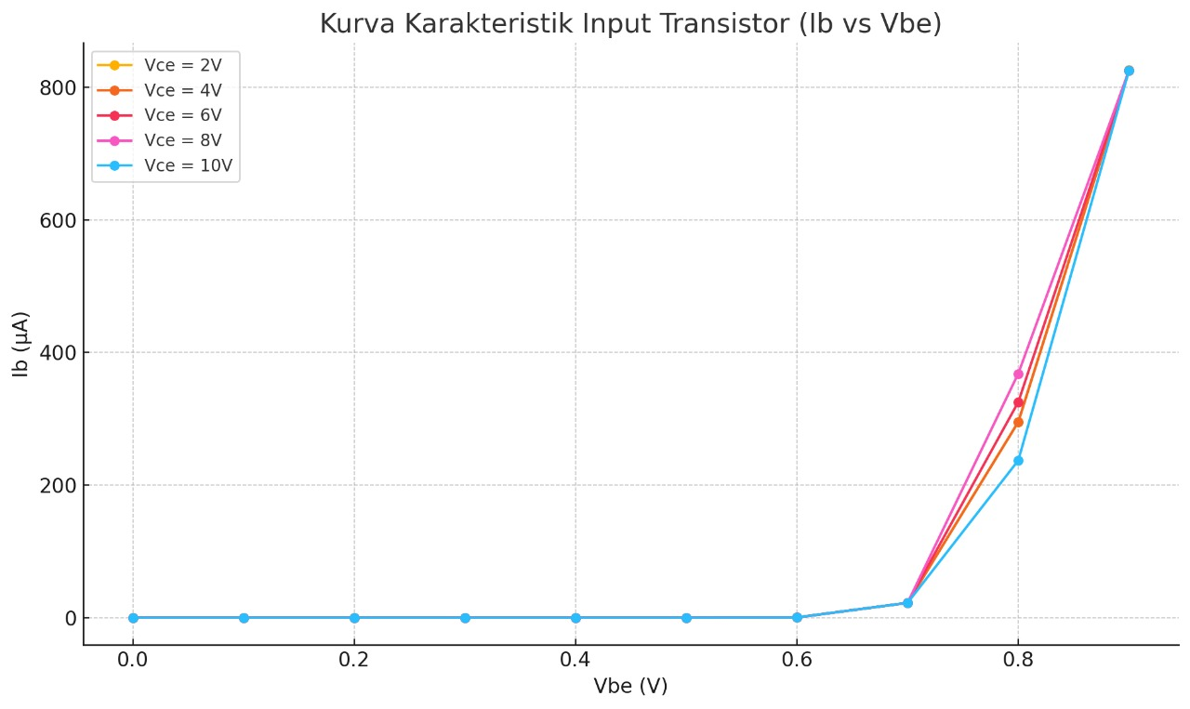
Langkah Kerja Menentukan Ib, Vbe dan Beta (Hfe) dari grafik Ic=f(Vce, Ib) dan Ib=f(Vbe, Vce) (Metoda 1)
B=250
Ib=f(Vbe, Vce)
Ic=f(Vce, Ib)
Ib
Ic
100uA
80uA
60uA
Perubahan Ib
Perubahan Ib
40uA
20uA
Vbe
Vce
?
?
?
?
?
?
Catatan:
Skala sumbu Ib grafik kiri = skala sumbu Ib grafik kanan maka:
  Ib dapat dicari dengan mengetahui Ic atau Vce dari grafik Ic=f(Vce, Ib)
  Vbe dapat dicari dengan mengetahui Ic atau Vce dari grafik Ic=f(Vce, Ib) dan Ib=f(Vbe, Vce)
  Beta (Hfe) dapat dicari dengan melihat grafik Ic=f(Vce, Ib) pada Vce tertentu dengan membagi Ic/Ib. Contoh, pada Vce=6V dan Ib=40uA didapat Ic=10mA, jadi Beta=Ic/Ib = 10mA/40uA = 10000 uA / 40 uA = 250

Slide 7
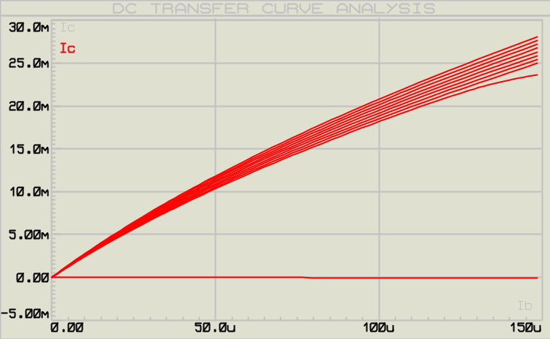
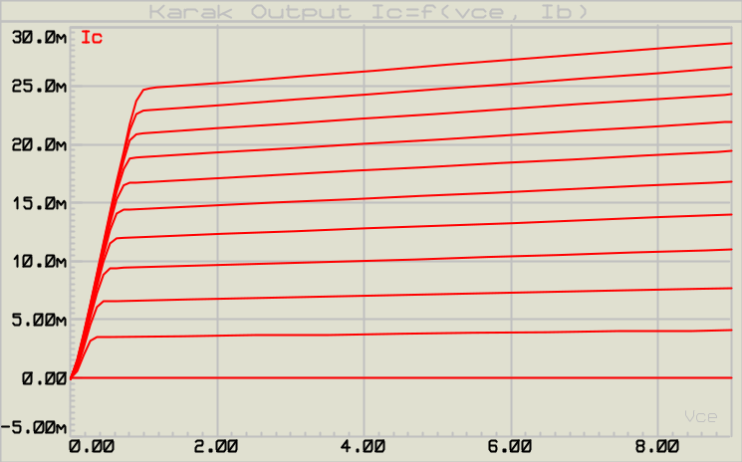
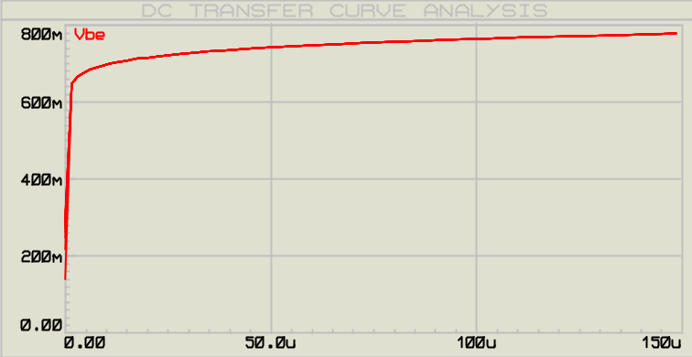
Langkah Kerja Menentukan Ib, Vbe dan Beta (Hfe) dari Grafik Ic=f(Vce, Ib), Ic=f(Ib, Vce) dan Vbe=f(Ib, Vce) (Metoda 1)
Ic
Ic=f(Ib, Vce)
Ic
Ic=f(Vce, Ib)
Catatan:
Skala sumbu Ic grafik kiri = skala sumbu Ic grafik kanan dan Skala sumbu Ib grafik kiri atas = skala sumbu Ib grafik kiri bawah maka:
  Ib dapat dicari dengan mengetahui Ic atau Vce dari grafik Ic=f(Vce, Ib). Proyeksikan Ic kanan ke Ic kiri sampai bertemu garis kurva (titik A).
  Proyeksikan titik A sampai ke sumbu Ib bawah (Ib=?) maka Ib bisa ditentukan. Catat Ib.
  Proyeksikan titik A sampai bertemu titik B pada kurva Vbe=f(Ib, Vce).
  Proyeksikan titik B ke kiri sampai bertemu sumbu Vbe (Vbe=?) maka Vbe bisa ditentukan. Catat Vbe.
  Beta (Hfe) dapat dicari dengan melihat grafik Ic=f(Ib, Vce) pada Vce tertentu dengan membagi Ic/Ib. Contoh, pada Vce=6V dan Ic=10mA didapat Ib=50uA jadi Beta=Ic/Ib = 10mA/50uA = 10000 uA / 50 uA = 200
A
Vbe
Ib=?=50uA
Ib
Vce
Vbe=?=0,78
B
Vbe=f(Ib, Vce)
Ib

Slide 8
Tugas
Nomor Absen 1-15 menggunakan Transistor dengan nomor 1-15 berurutan.
Nomor Absen 16-30 menggunakan Transistor dengan nomor 1-15 berurutan.
Catatan:
Vcemaks, Ibmaks, dan Vbemaks sesuaikan dengan transistor yang digunakan.

